Slide 1


Slide 2
ĐỒ ÁN
TRƯỜNG ĐẠI HỌC
KHOA CÔNG NGHỆ THÔNG TIN
Xây dựng ứng dụng BÁN ĐIỆN THOẠI, LAPTOP
GIÁO VIÊN HƯỚNG DẪN :
SINH VIÊN THỰC HIỆN :

Slide 3
NỘI DUNG CHÍNH
1 . Giới thiệu về đề tài
2 . Các chức năng của hệ thống
3 . Thiết kế cấu trúc dữ liệu
4 . Thiết kế giao diện
5 . Kết luận

Slide 4
1.GIỚI THIỆU VỀ ĐỀ TÀI
LÝ DO CHỌN ĐỀ TÀI
Việc tìm nguồn hàng chất lượng, vận chuyển, tìm kiếm khách hàng
Khi mức sống ngày càng nâng cao, nhu cầu của người dùng Hà Nội ngày càng tăng cao
Hàng loạt các cửa hàng được mở ra giúp khách hàng tiện lợi hơn trong việc mua sắm
Khi làm kinh doanh bán hàng để có lượng khách hàng nhiều nhất có thể là vấn đề mà bất kỳ một người chủ rất đau đầu

Slide 5
1.GIỚI THIỆU VỀ ĐỀ TÀI
MỤC TIÊU CỦA ĐỀ TÀI
Giúp khách hàng có thể tiếp cận được các sản phẩm của cửa hàng
Khách hàng có thể thoải mái lựa chọn đặt mua tất cả các sản phẩm của cửa hàng ở bất cứ mọi nơi
Giúp cửa hàng phát triển mạnh
Giúp khách hàng có cái nhìn mới trong cuộc sống hiện đại ngày nay

Slide 6
2. CÁC CHỨC NĂNG CỦA HỆ THỐNG
Phía Khách Hàng:
Đăng nhập, đăng ký
Liên hệ
Thanh toán
Thêm sản phẩm vào giỏ hàng, đơn hàng
Xem danh mục, chi tiết sản phẩm

Slide 7
2. CÁC CHỨC NĂNG CỦA HỆ THỐNG
Phía Quản Trị:
Đăng nhập, đăng ký
Thống kê doanh thu bán
Cập nhập tình trạng đơn hàng của khách hàng
Thêm, sửa, xóa sản phẩm
Xem danh mục, chi tiết sản phẩm

Slide 8
2. CÁC CHỨC NĂNG CỦA HỆ THỐNG
QUẢN LÝ SẢN PHẨM
Thêm, sửa, xóa sản phẩm
QUẢN LÝ LOẠI SẢN PHẨM
Cập nhập sản phẩm
QUẢN LÝ CHI TIẾT ĐƠN HÀNG
Thêm, sửa, xóa sản phẩm
Cập nhập sản phẩm
QUẢN LÝ CHI TIẾT ĐƠN HÀNG
Tạo, cập nhập sản phẩm
THANH TOÁN
Thêm sản phẩm
Cập nhập sản phẩm
Thống kê số lượng sản phẩm
Thống kê doanh thu
Quản lý sản phẩm
QUẢN LÝ KHÁCH HÀNG
Cập nhập khách hàng
QUẢN LÝ ĐƠN HÀNG
Cập nhập tình trạng đơn hàng
Xóa đơn hàng
Xóa khách hàng
Thêm sản phẩm
Xóa sản phẩm
Sửa sản phẩm

Slide 9
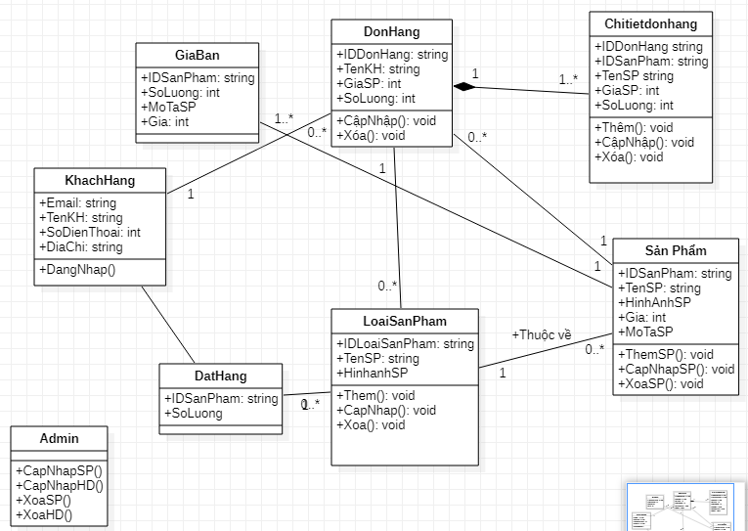
3. THIẾT KẾ CẤU TRÚC DỮ LIỆU
Cấu trúc biểu đồ lớp thực thể:

Slide 10
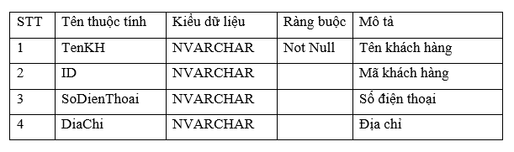
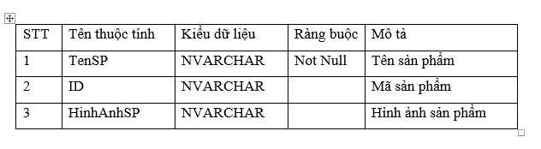
3. THIẾT KẾ CẤU TRÚC DỮ LIỆU
Mô hình cơ sở dữ liệu quan hệ:
Bảng khách hàng
Bảng sản phẩm

Slide 11
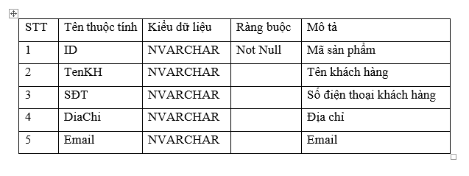
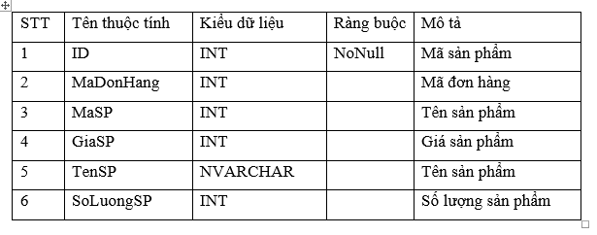
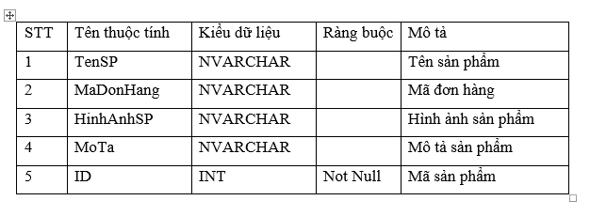
Bảng đơn hàng
Bảng chi tiết đơn hàng
Bảng chi tiết sản phẩm

Slide 12
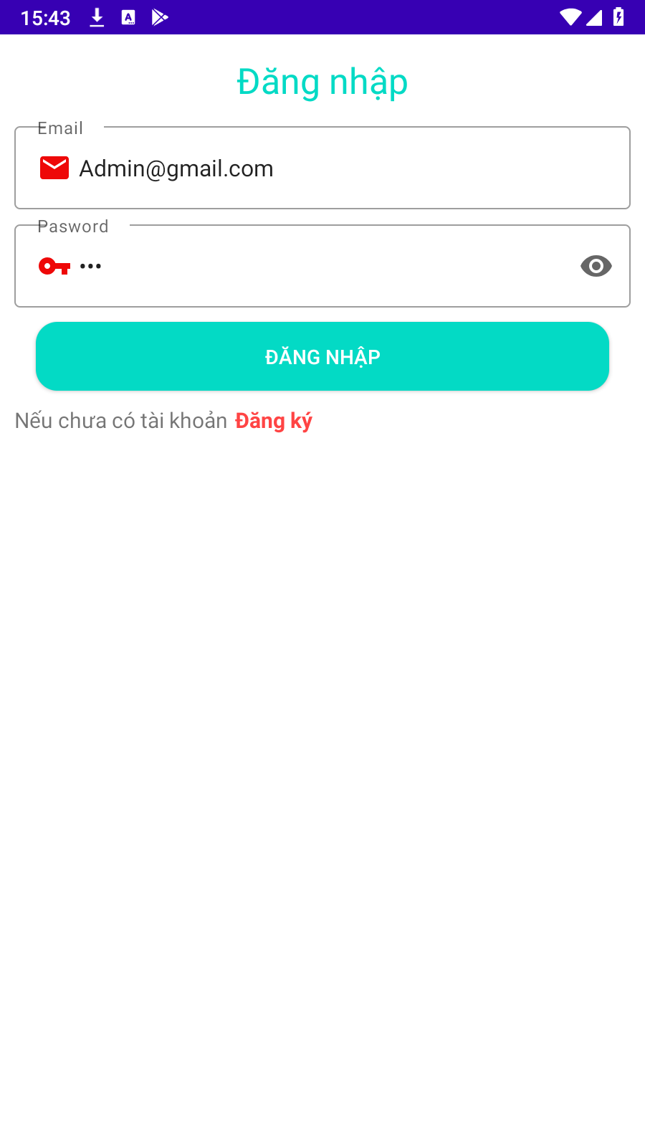
4. THIẾT KẾ GIAO DIỆN
Giao diện đăng nhập:

Slide 13
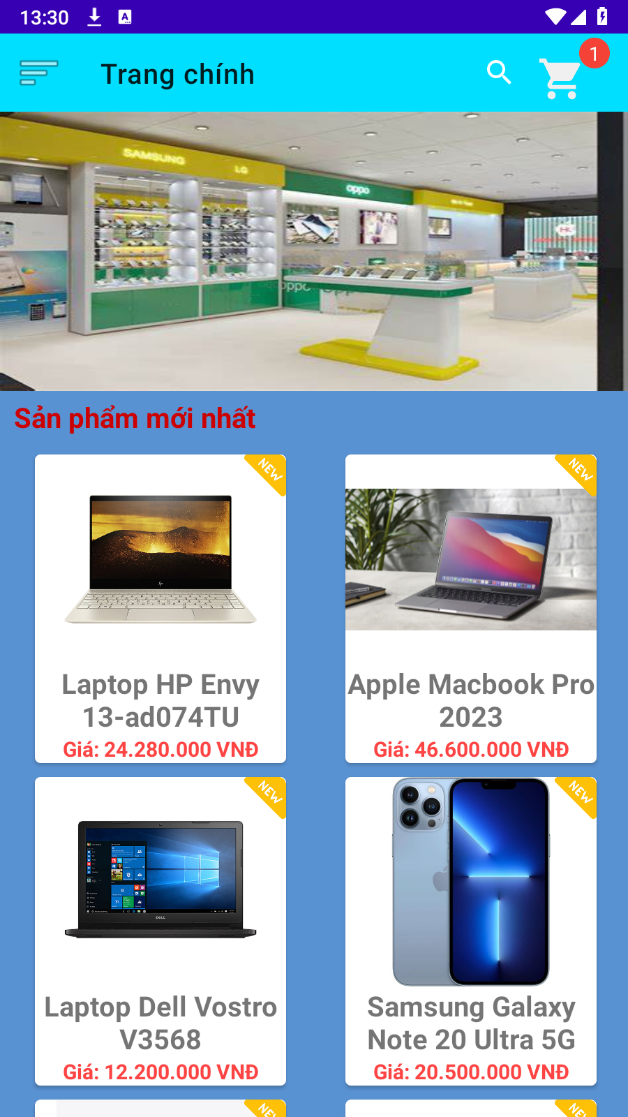
4. THIẾT KẾ GIAO DIỆN
Giao diện chính:

Slide 14
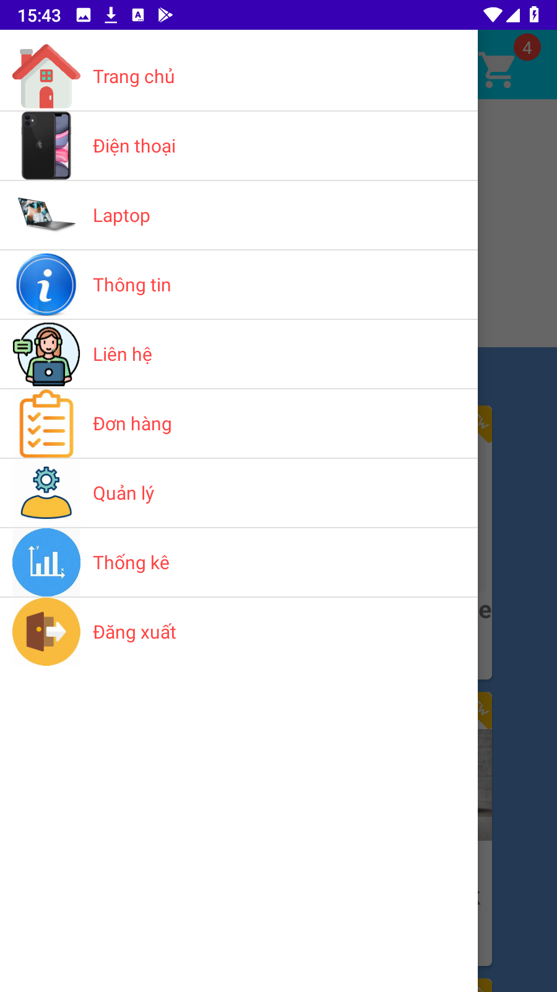
4. THIẾT KẾ GIAO DIỆN
Giao diện Menu:

Slide 15
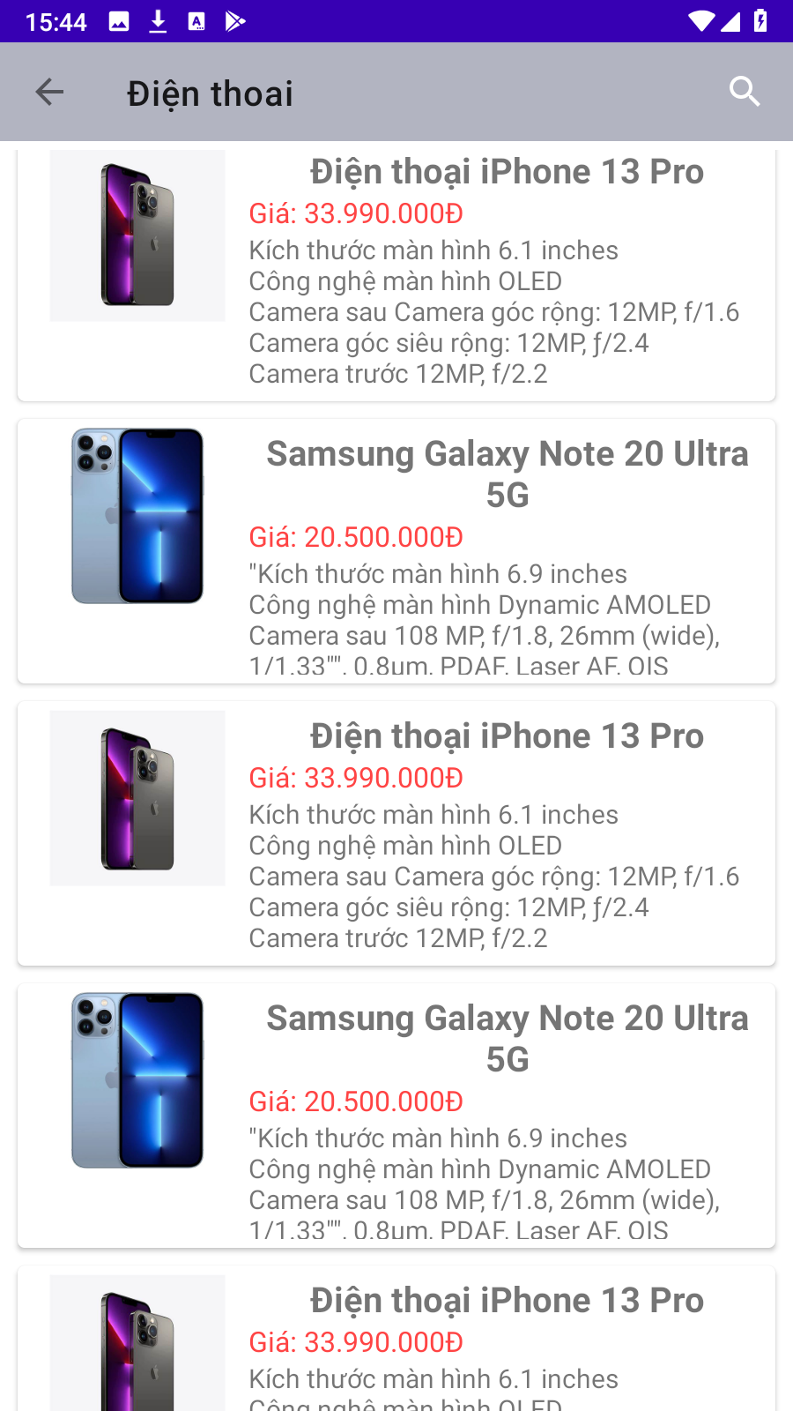
4. THIẾT KẾ GIAO DIỆN
Giao diện sản phẩm:

Slide 16
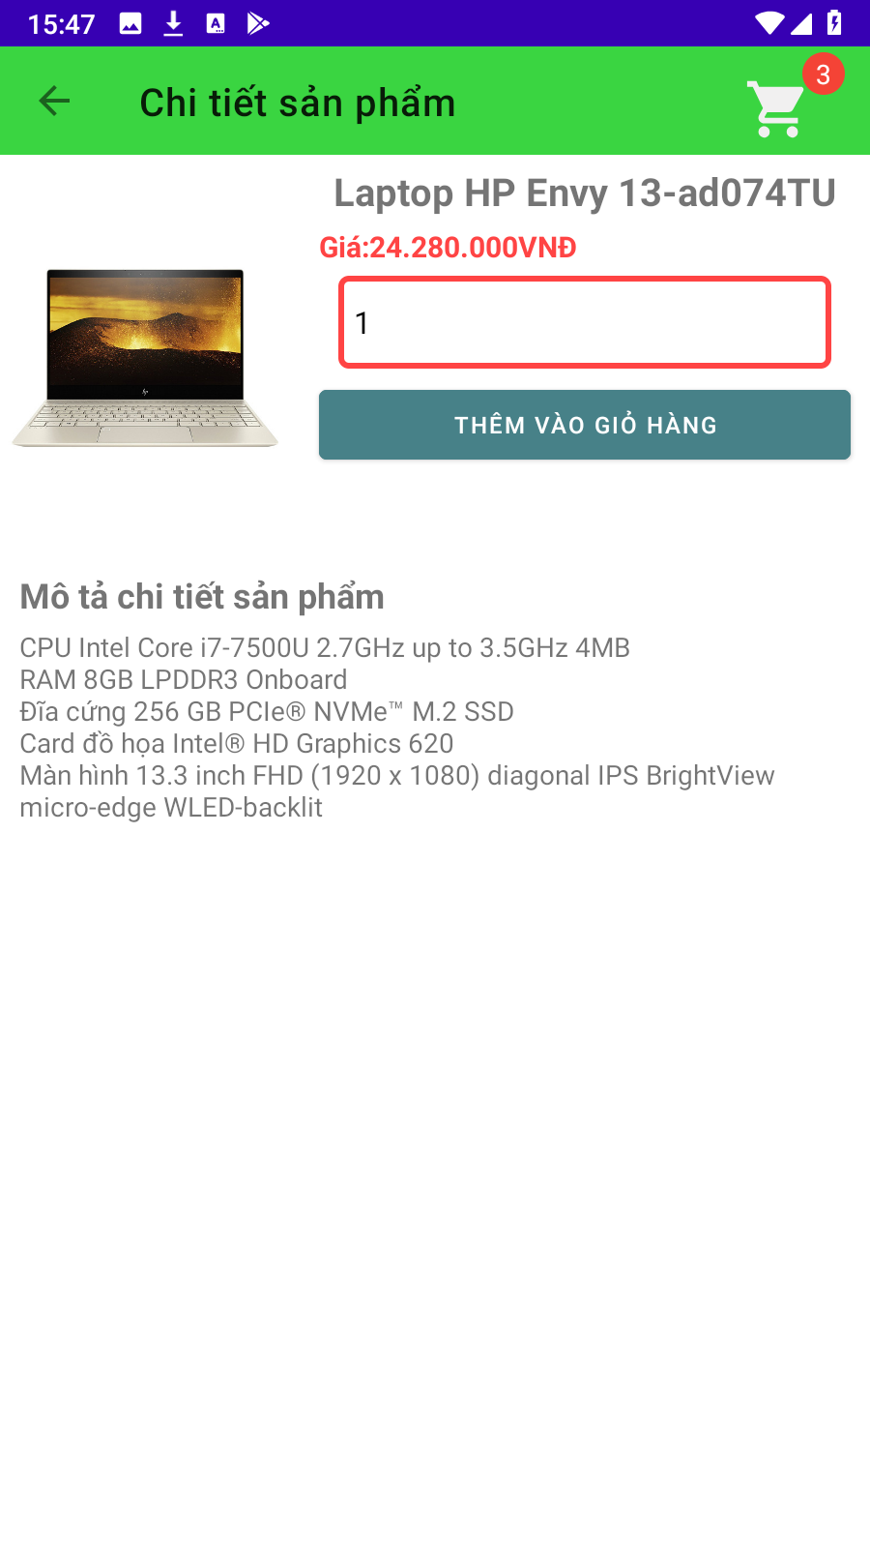
4. THIẾT KẾ GIAO DIỆN
Giao diện chi tiết sản phẩm:

Slide 17
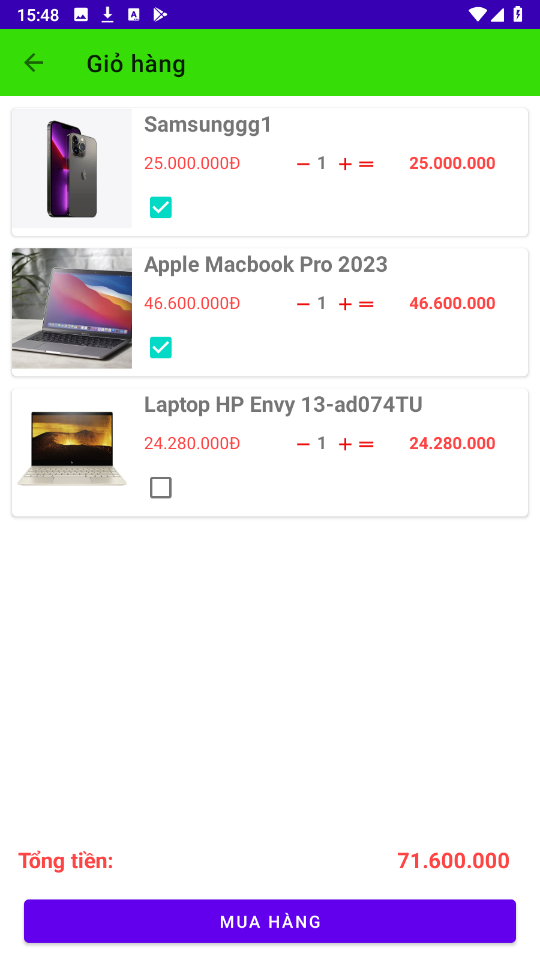
4. THIẾT KẾ GIAO DIỆN
Giao diện giỏ hàng:

Slide 18
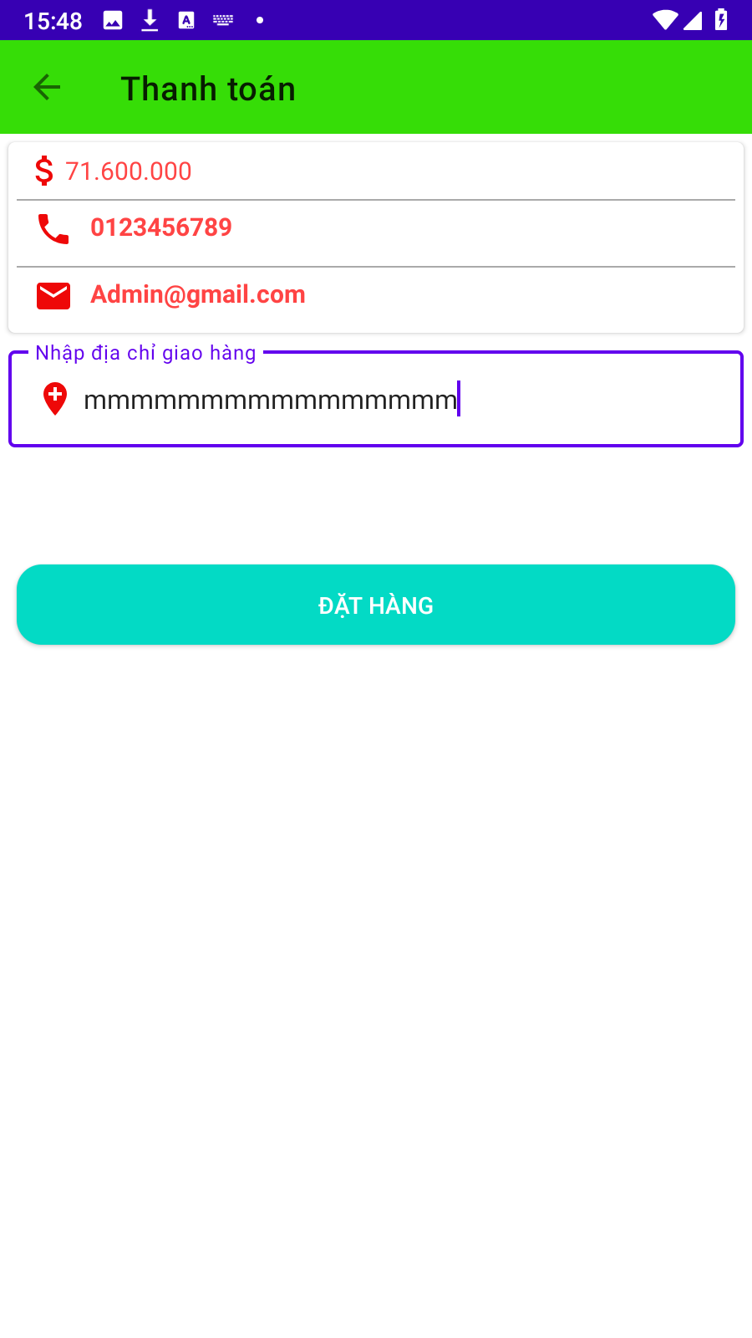
4. THIẾT KẾ GIAO DIỆN
Giao diện thanh toán:

Slide 19
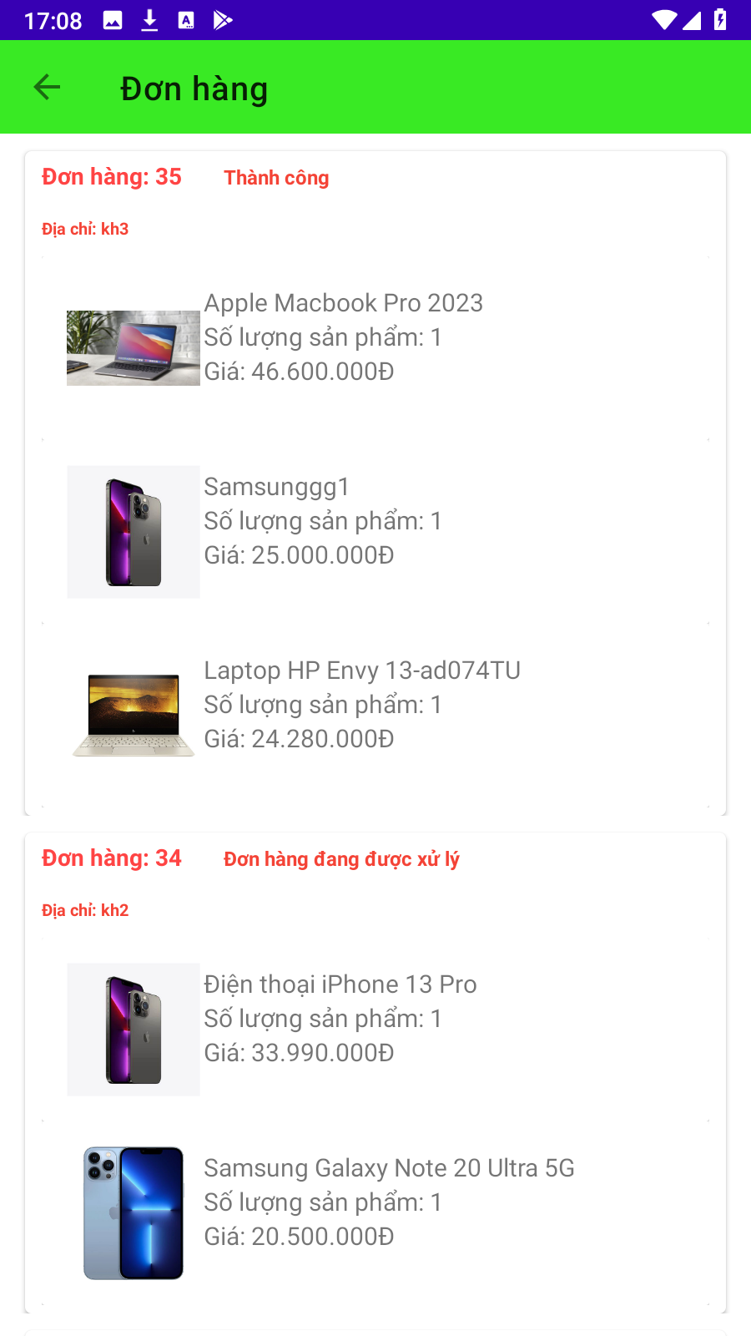
4. THIẾT KẾ GIAO DIỆN
Giao diện đơn hàng:

Slide 20
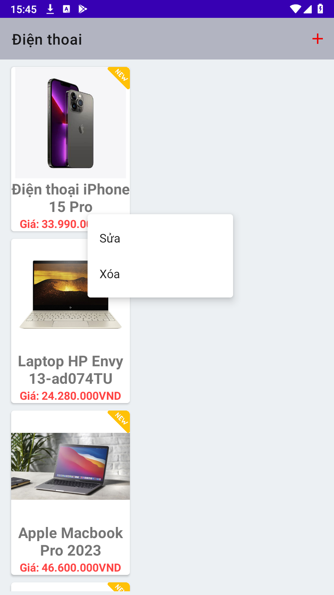
4. THIẾT KẾ GIAO DIỆN
Giao diện Admin:

Slide 21
5.KẾT LUẬN
KẾT QUẢ ĐẠT ĐƯỢC
Hiểu được quy trình làm ra một chương trình quản lý
Tạo ra được sản phẩm đầu tay
Rèn luyện được tính tư duy lập trình
Hiểu hơn về ngôn ngữ java và ứng dụng nó vào trong công việc
HẠN CHẾ
Một số chức năng chưa tối ưu
Giao diện chưa thẩm mỹ

Slide 22


